Slide 1
CICLO DE VIDA SAPROBIO
CICLO DE VIDA PARASITARIO
Figura 1. Ciclo de vida del Coccidioides spp. Durante la fase saprobia el organismo crece como micelios y madura a artroconidias. Las conidias asexuadas son inhaladas por el huesped susceptible. En las primeras 48 horas el hongo experimenta un cambio morfológico y forma esférulas. La esférula madura y contiene múltiples endosporas que potencialmente pueden diseminarse a pulmones, piel , huesos o sistema nervioso central. Tomado de: Kollath DR, Miller KJ, Barker N. Virulence 2019;10 (1): 222-233. https://doi.org/10.1080/21505594.2019.1589363 Open access.

Slide 2
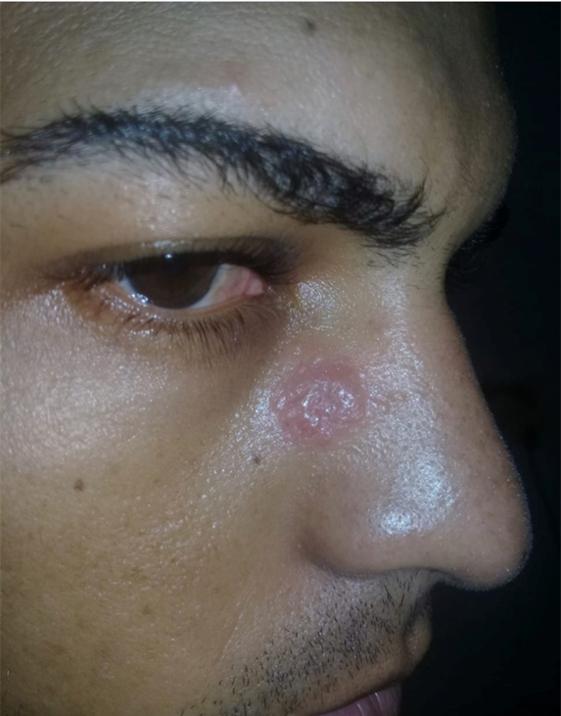
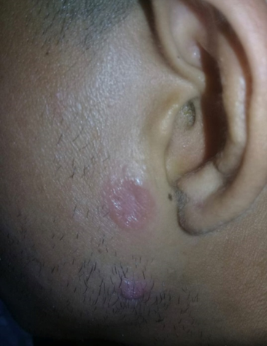
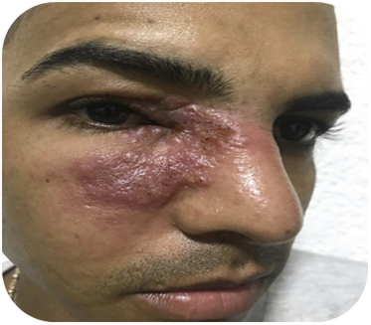
Figura 2.A y B. Placas eritematosas en cara de donde se toma primera biopsia en marzo 2018 reportada como sarcoidosis
Figura 3. Placa extensa, erosionada, superficie algo verrugosa con costras y pústulas posterior a tratamiento para sarcoidosis. Noviembre 2018

Slide 3
Figura 4.A. H/E 10x. Epidermis con con hiperplasia pseudocarcinomatosa. En dermis granulomas tuberculoides (flecha azul).
Figura 4.B. H/E 40x. Granulomas tuberculoides con numerosas células gigantes multinucleadas tipo Langhans y tipo cuerpo extraño con esférulas de doble contorno intracelulares (granuloma coccidiodal).

Slide 4
Figura 5.A. PAS 40x. Esférulas de doble contorno, en diferentes estadíos de maduración de localización intracelular y extracelular.
Figura 5.B. PAS 100x. Esférula madura llena de artrosporas de localización extracelular (flecha azul e inmaduras de localización intracelular (flecha roja)

Slide 5
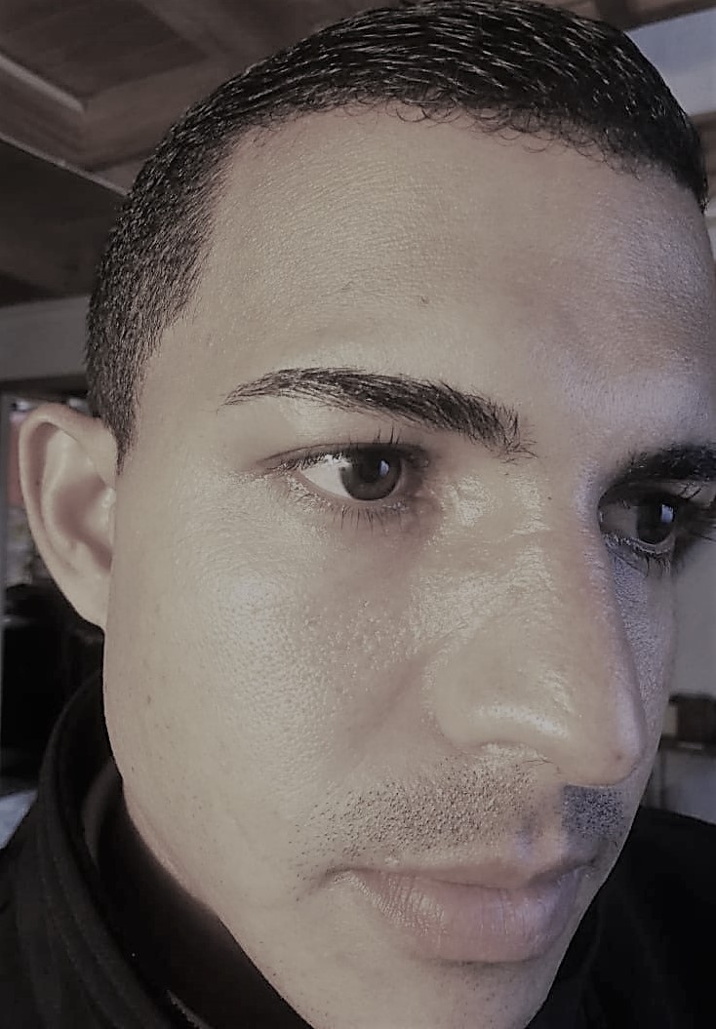
Figura 6. Paciente a los 6 meses de tratamiento con itraconazol 200 mg BID.

